Slide 1
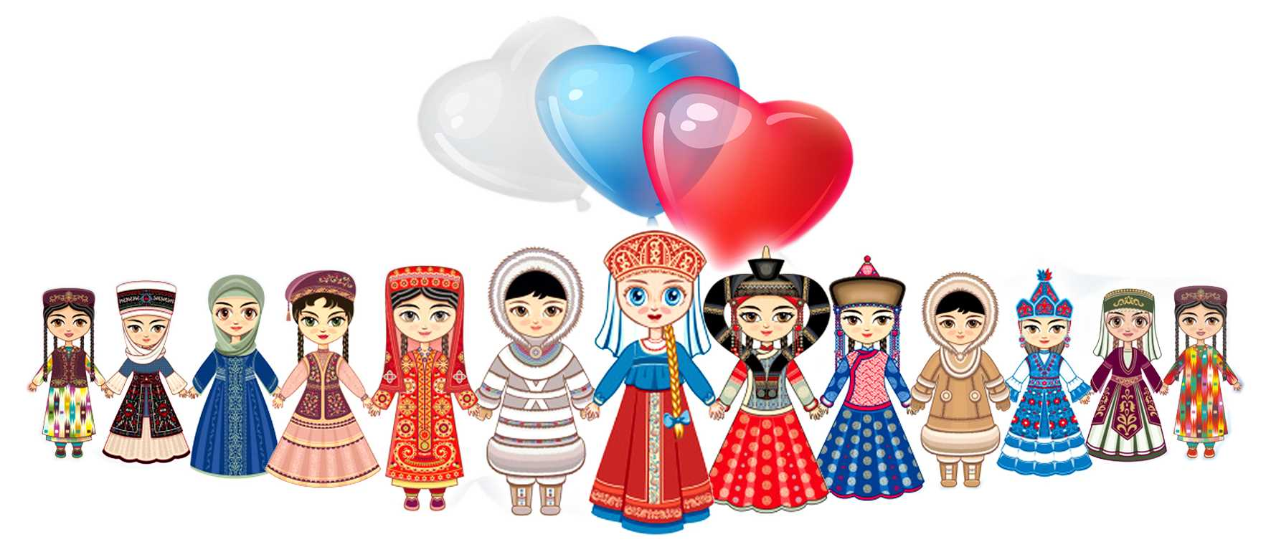
Муниципальное автономное дошкольное образовательное учреждение
детский сад №4 «Сказка»
ПРОЕКТ
«Народы россии»
Воспитатели:
Ситинова С.Р., Файзуллина А.В.,
Таджиева Е.Н., Васильева Н.Н

Slide 2

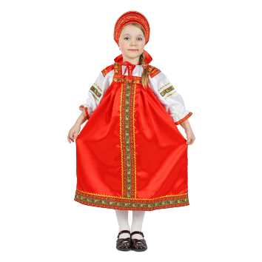
ВВЕДЕНИЕ
Актуальность темы
Патриотизм – это личностное качество, которое формируется с самого раннего детства. Любовь к родной семье, родному городу и стране – это начало внутреннего желания сделать окружающее лучше, краше, удобнее и интереснее. Уважать и чтить традиции своего народа – это важная патриотическая задача для каждого человека. А принимать и знать традиции других народов – это не только расширение личностного кругозора, но и формирование таких важных качеств личности, как эмпатия и толерантность.

Slide 3
Проблема (идея) проекта.
История развития страны способствовала возникновению пересечения разных культур и народностей нашего региона. Многонациональному населению важно знакомиться с традициями и бытом друг друга. Дети через игровые моменты знакомятся с языком, кухней, национальной одеждой, фольклором и творчеством народов.

Slide 4
Гипотеза проекта: все мы разные, но все мы равные. Знания друг о друге улучшает взаимопонимание и взаимоотношения.
1.3 Цель проекта.
Воспитание у детей основ системных знаний о народах, населяющих родной край.
1.4 Задачи:
Образовательные: формировать у детей устойчивый интерес к выбранной теме проекта, обогатить словарь названиями этнических предметов быта и культуры.
Развивающие: Развивать познавательный интерес к родному городу, его культурным традициям. развивать психические процессы память, внимание, воображение, логическое мышление, формировать представление о прошлом, настоящем и будущем родного села;
Воспитательные: воспитывать целеустремлённость, сплоченность, любознательность.

Slide 5
Вид проекта.
Проект носит комплексный характер:
- по направлению: творческий, исследовательский;
- по продолжительности: краткосрочный (со 2 марта по 13 марта 2026 года);
- по количеству участников: коллективный.
Копилка.
Воспитанники подготовительной к школе группы, родители, руководители проекта собирали материалы для знакомства с национальными традициями
Ожидаемые результаты. Формирование представлений о многонациональности страны, воспитание толерантности, уважения к культурам, языкам и традициям разных народов. Дети освоят навыки общения, получат знания о костюмах, играх и фольклоре, а также научатся ценить дружбу народов.

Slide 6
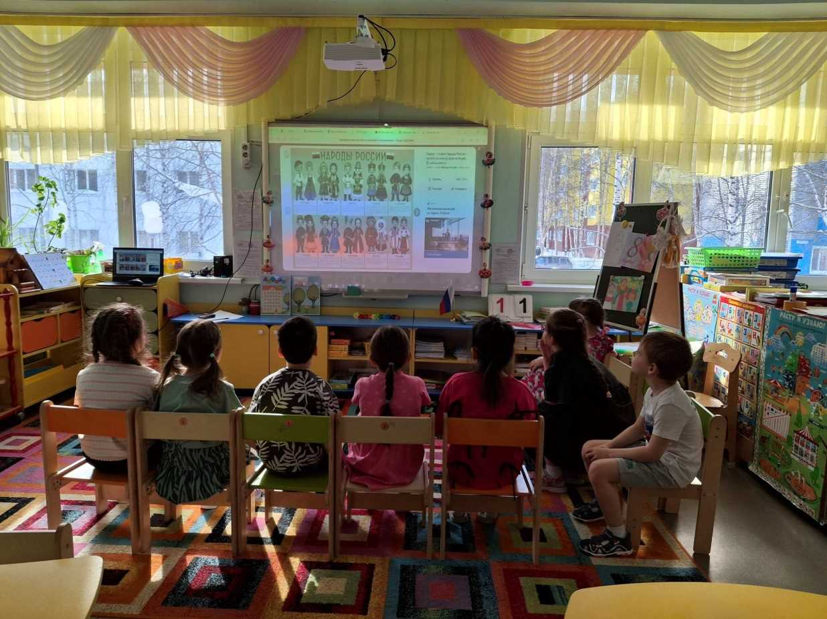
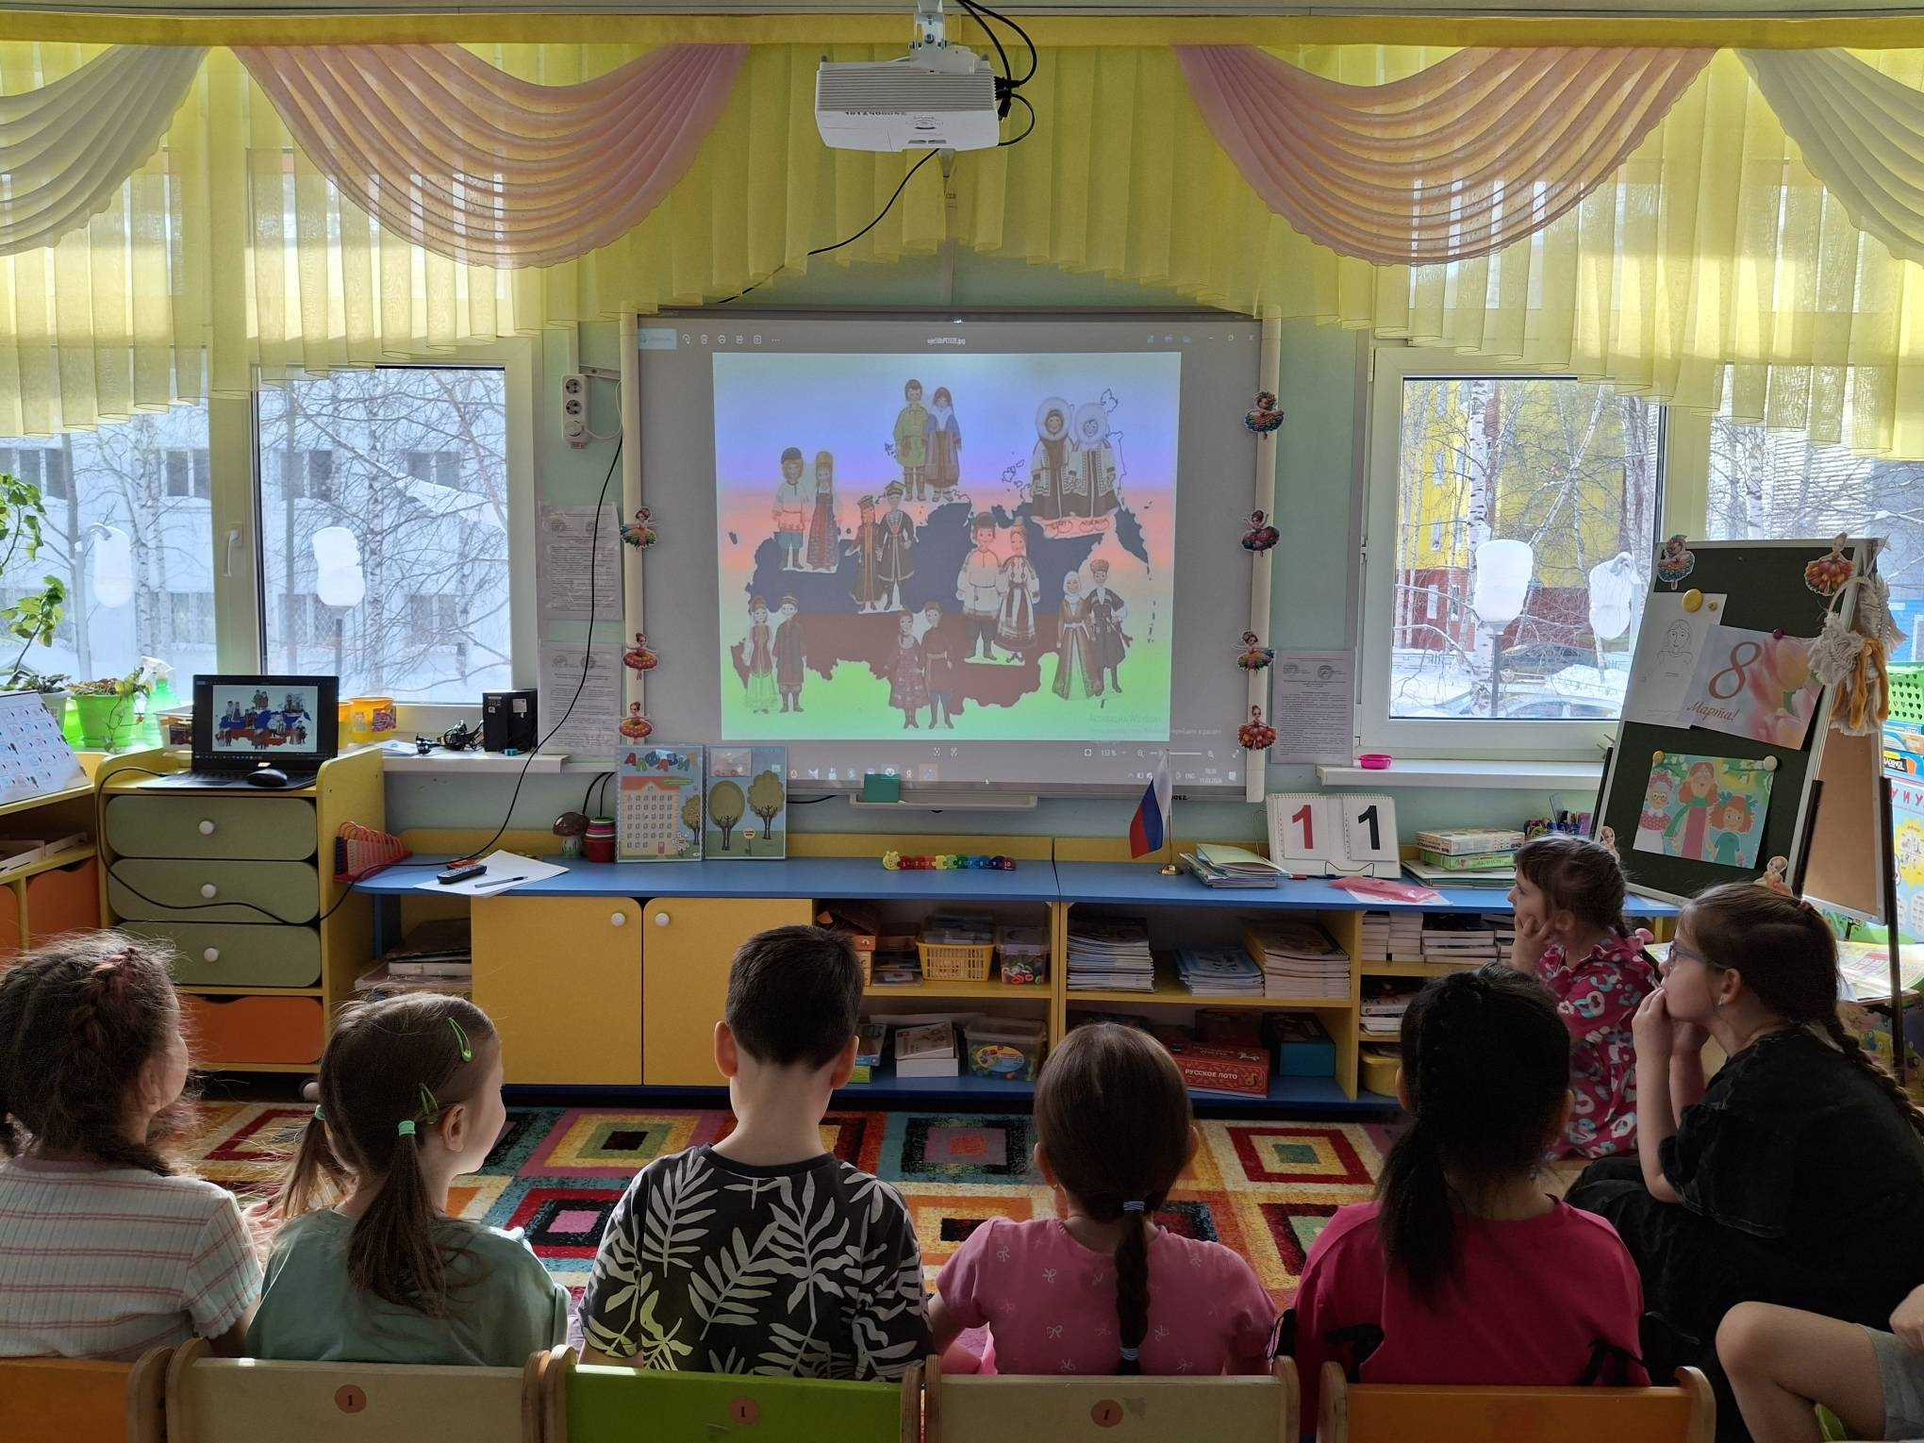
Презентация
«Народы России»

Slide 7
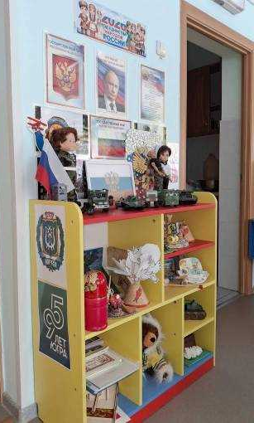
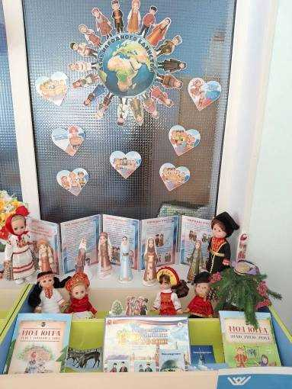
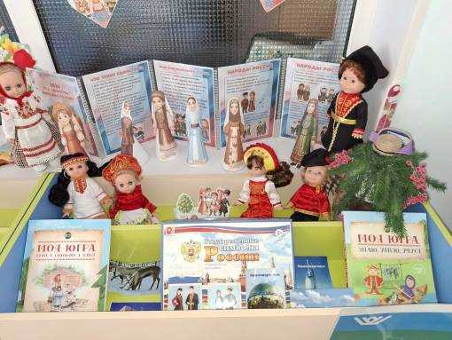
Наши уголки

Slide 8
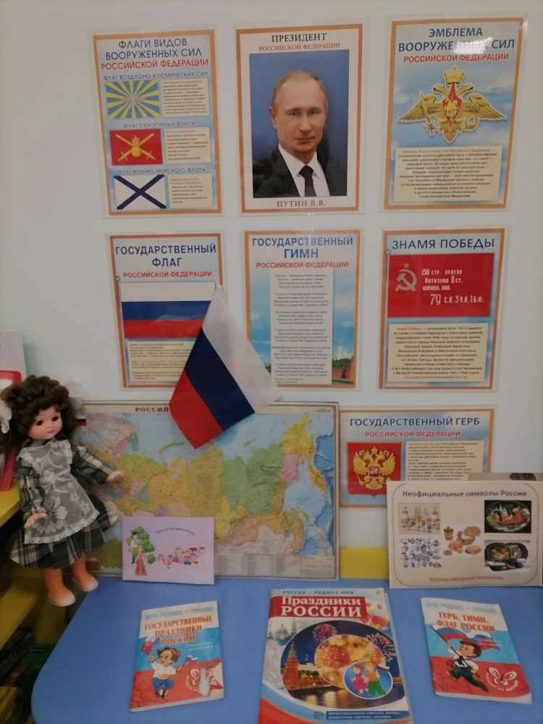
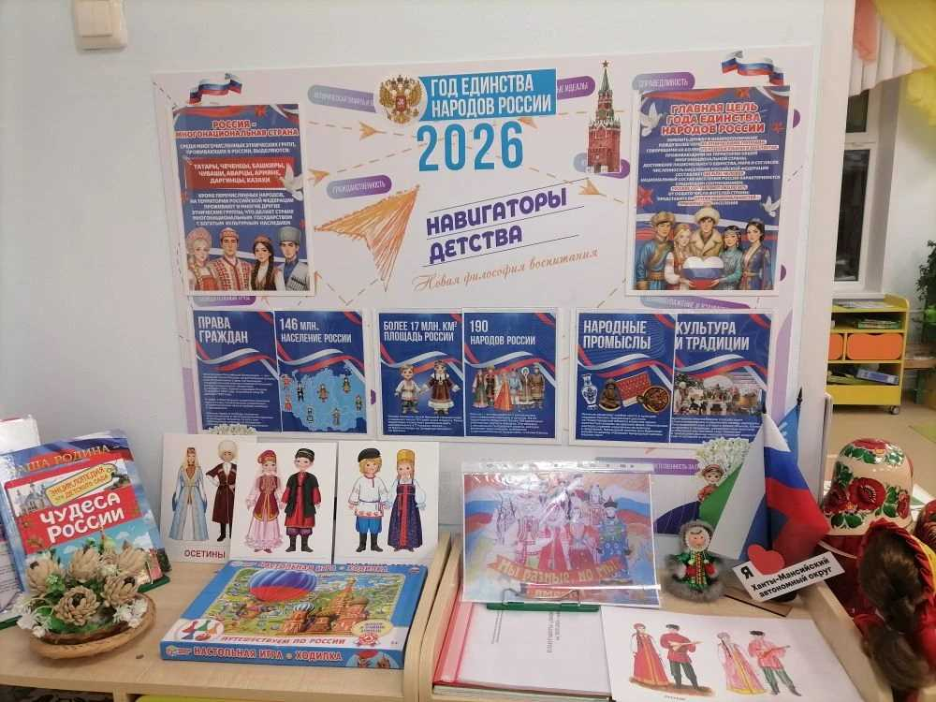
Наши уголки

Slide 9
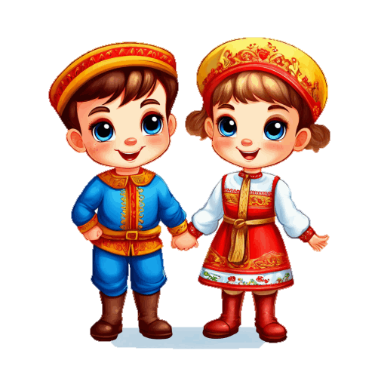
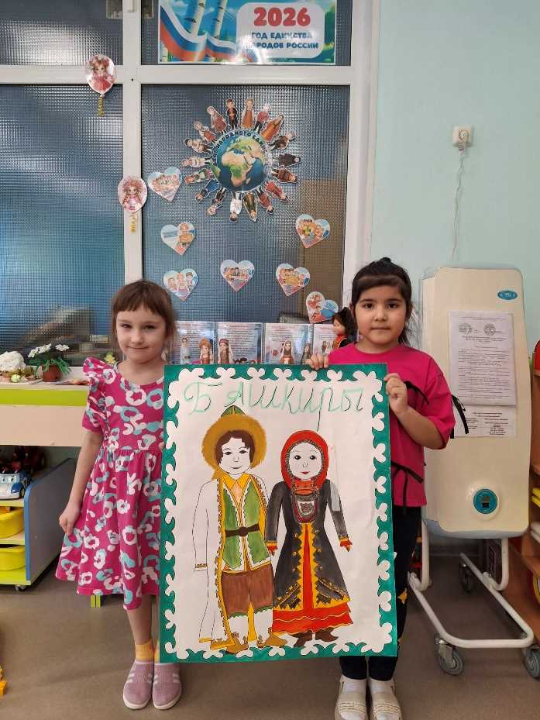
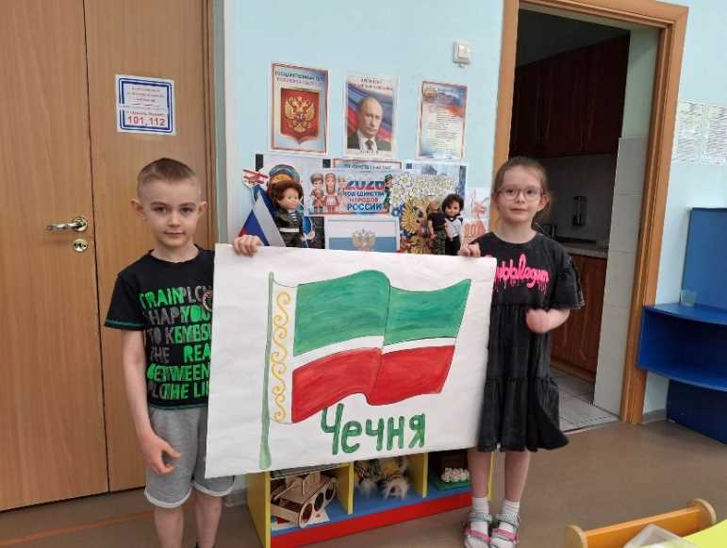
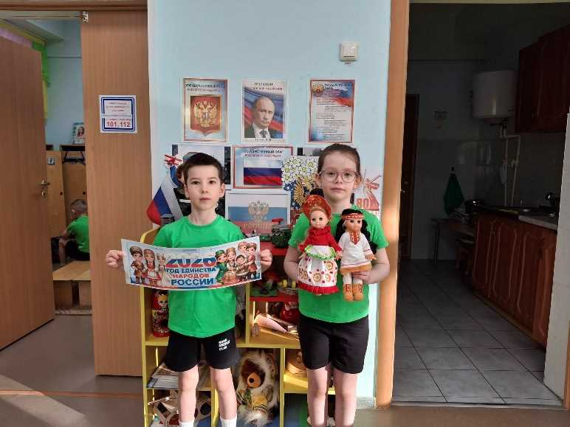
Дид. Игра «Расскажи о своём народе»

Slide 10
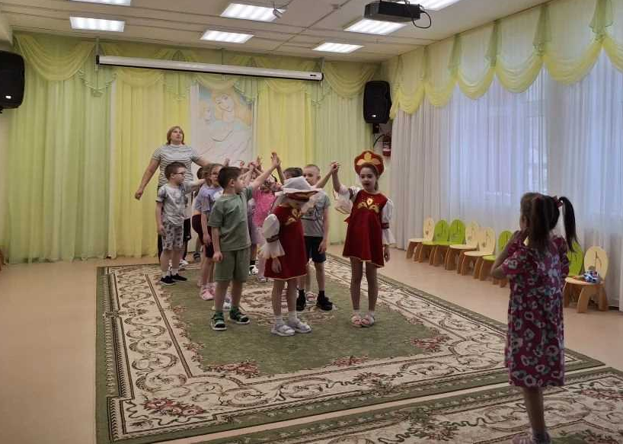
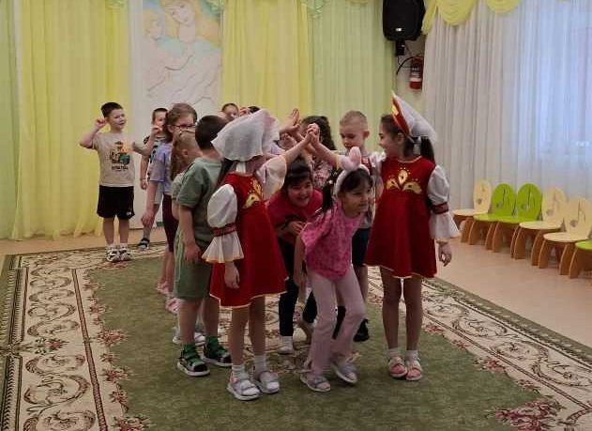
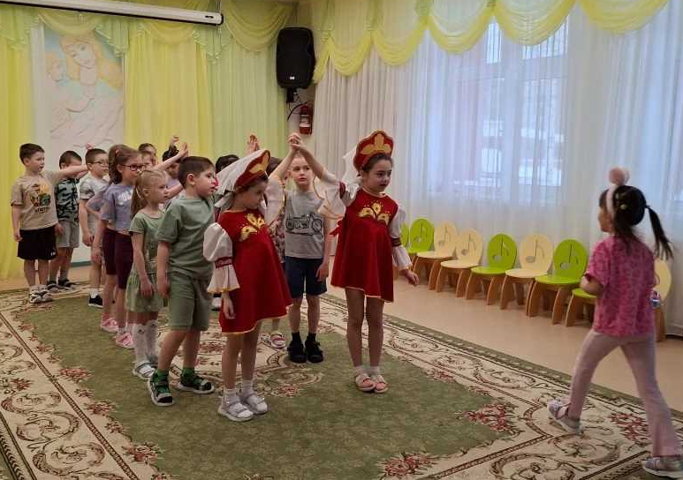
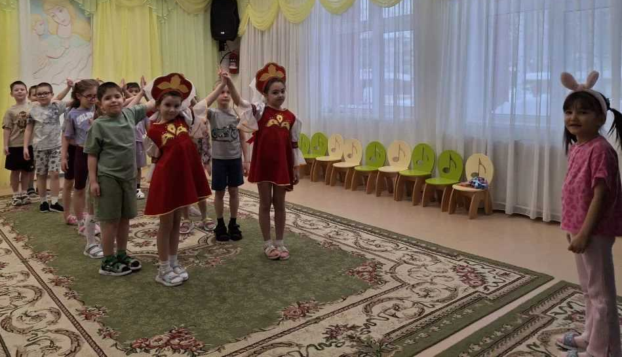
Русская народная игра «Ручеек»

Slide 11
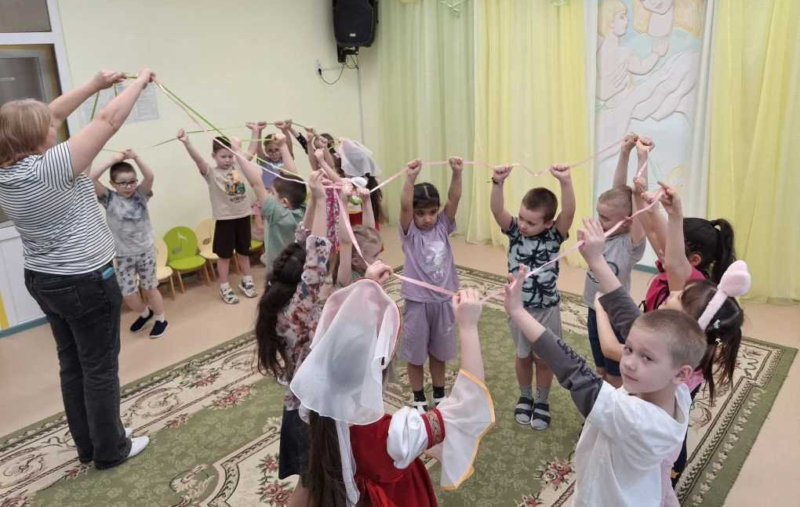
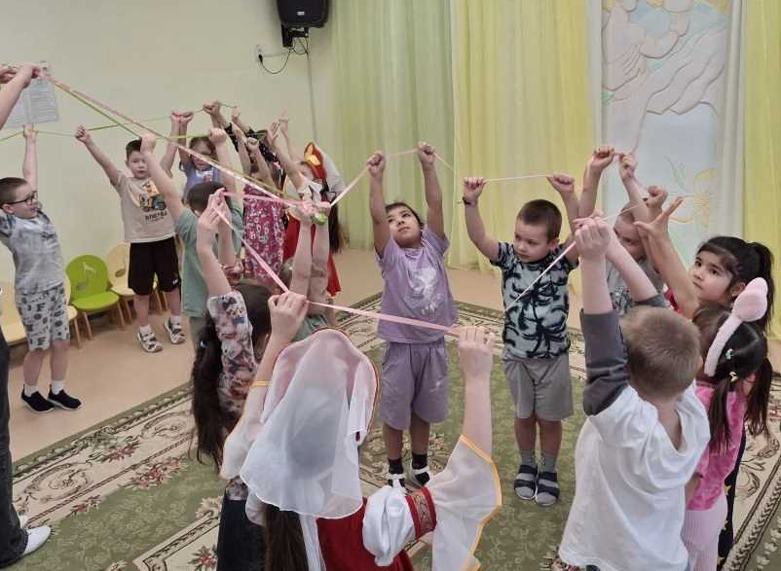
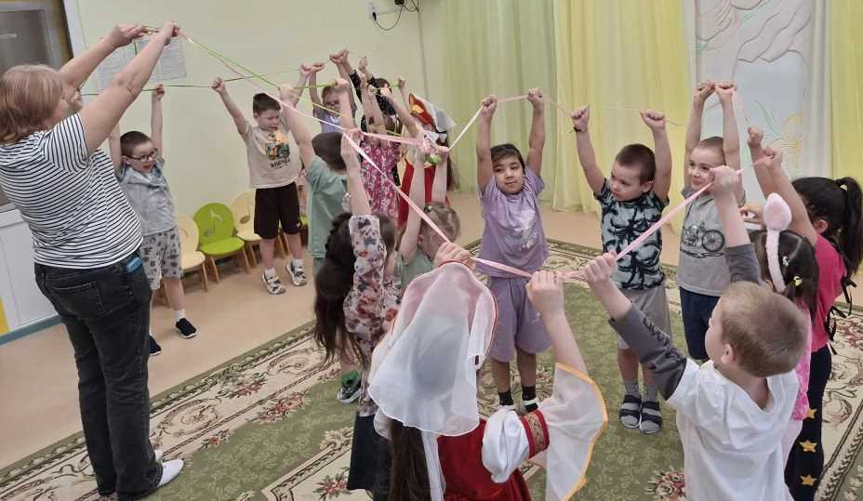
Игра «Дружба народов»

Slide 12
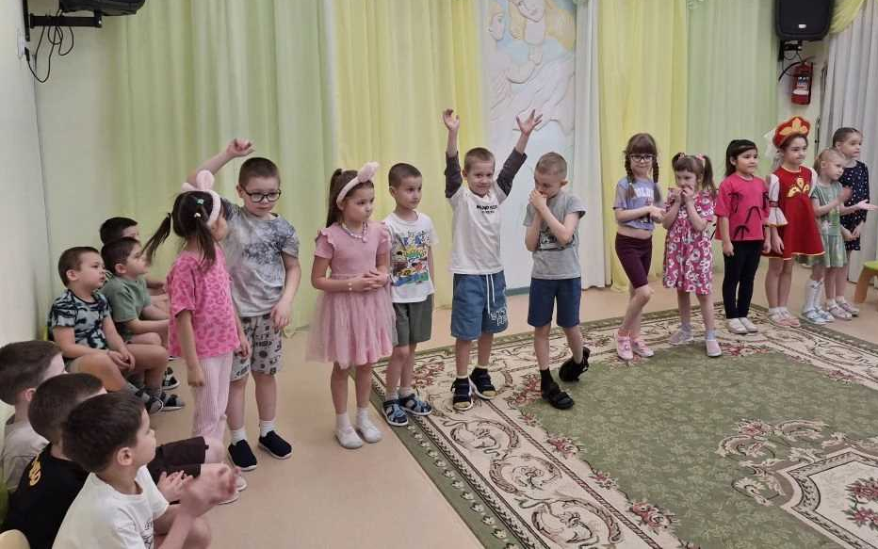
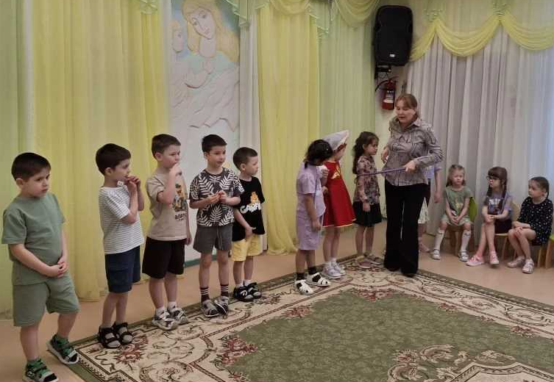
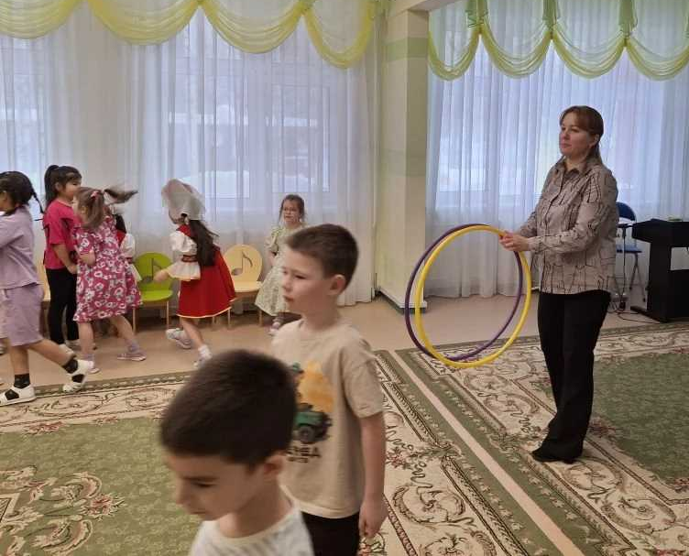
Хантыйская игра «Оленеводы»

Slide 13

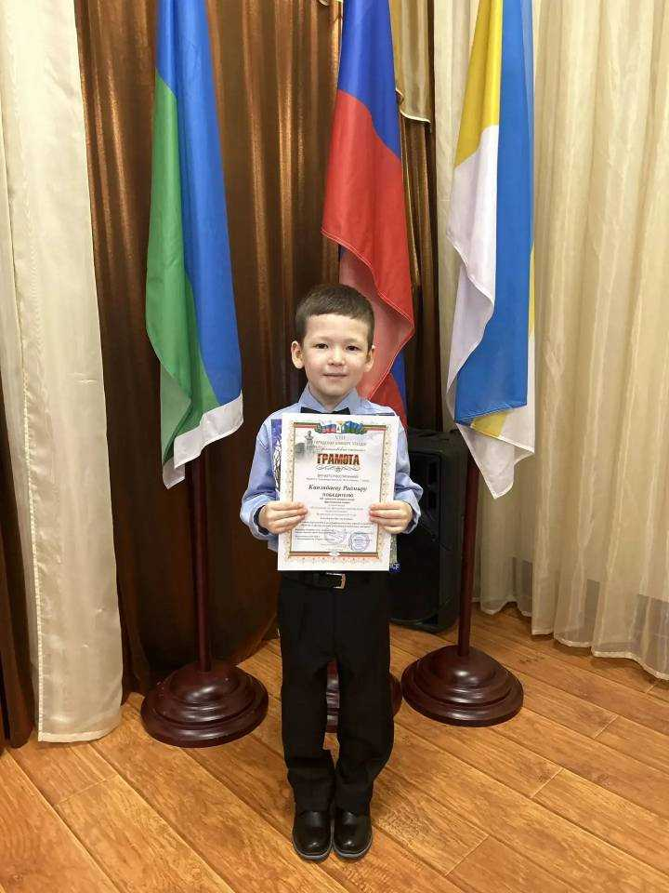
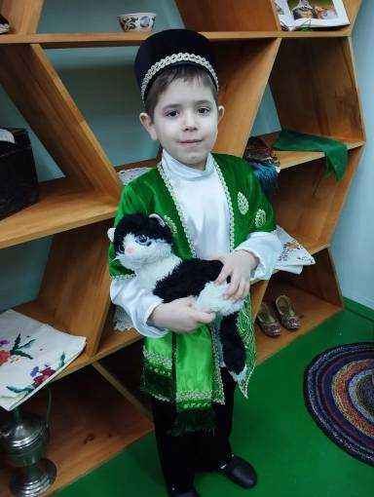
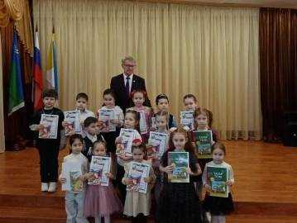
Участие в городских конкурсах

Slide 14
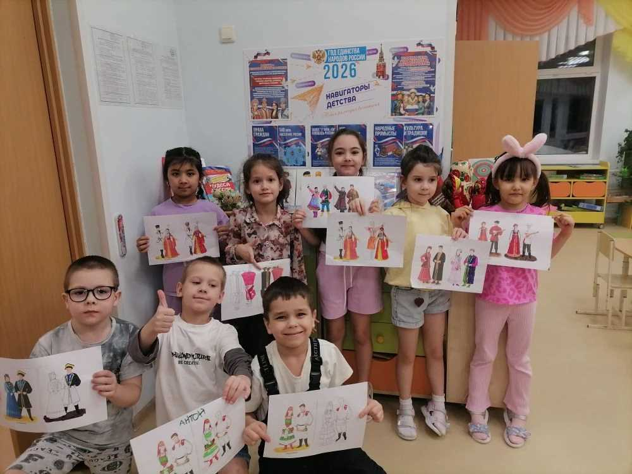
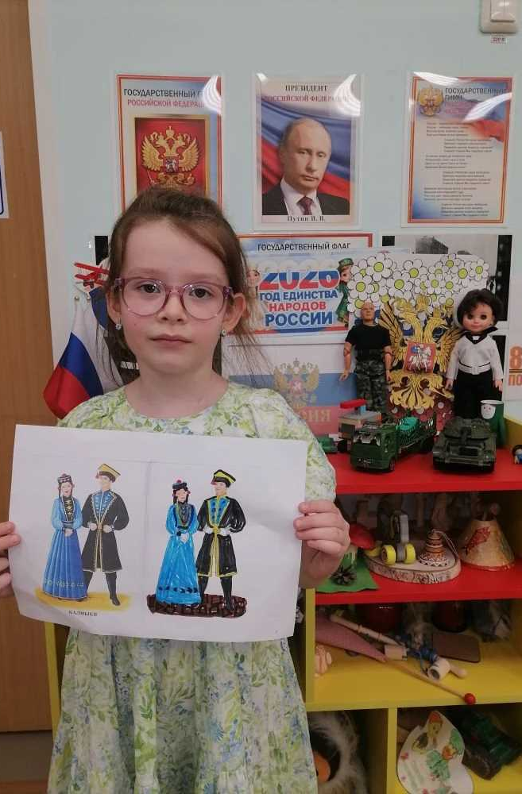
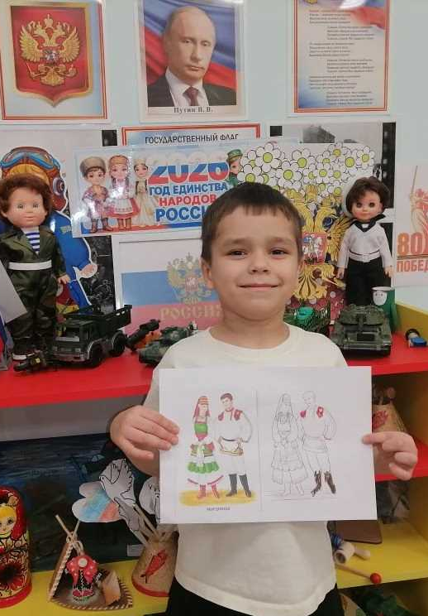
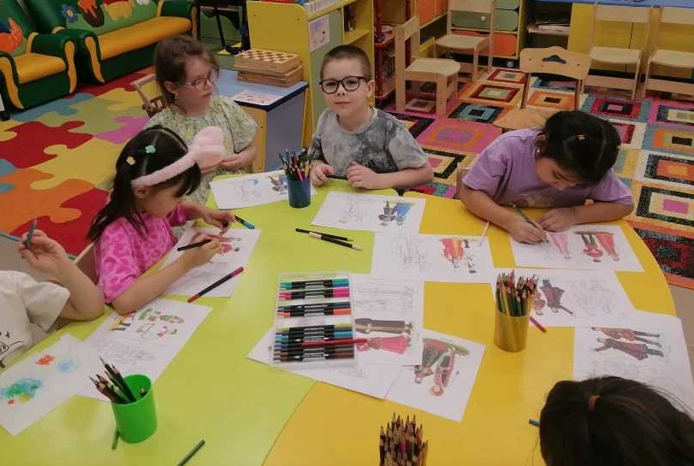
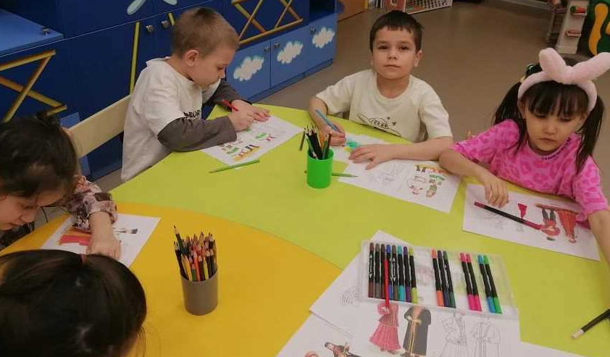
Рисовали национальные костюмы

Slide 15
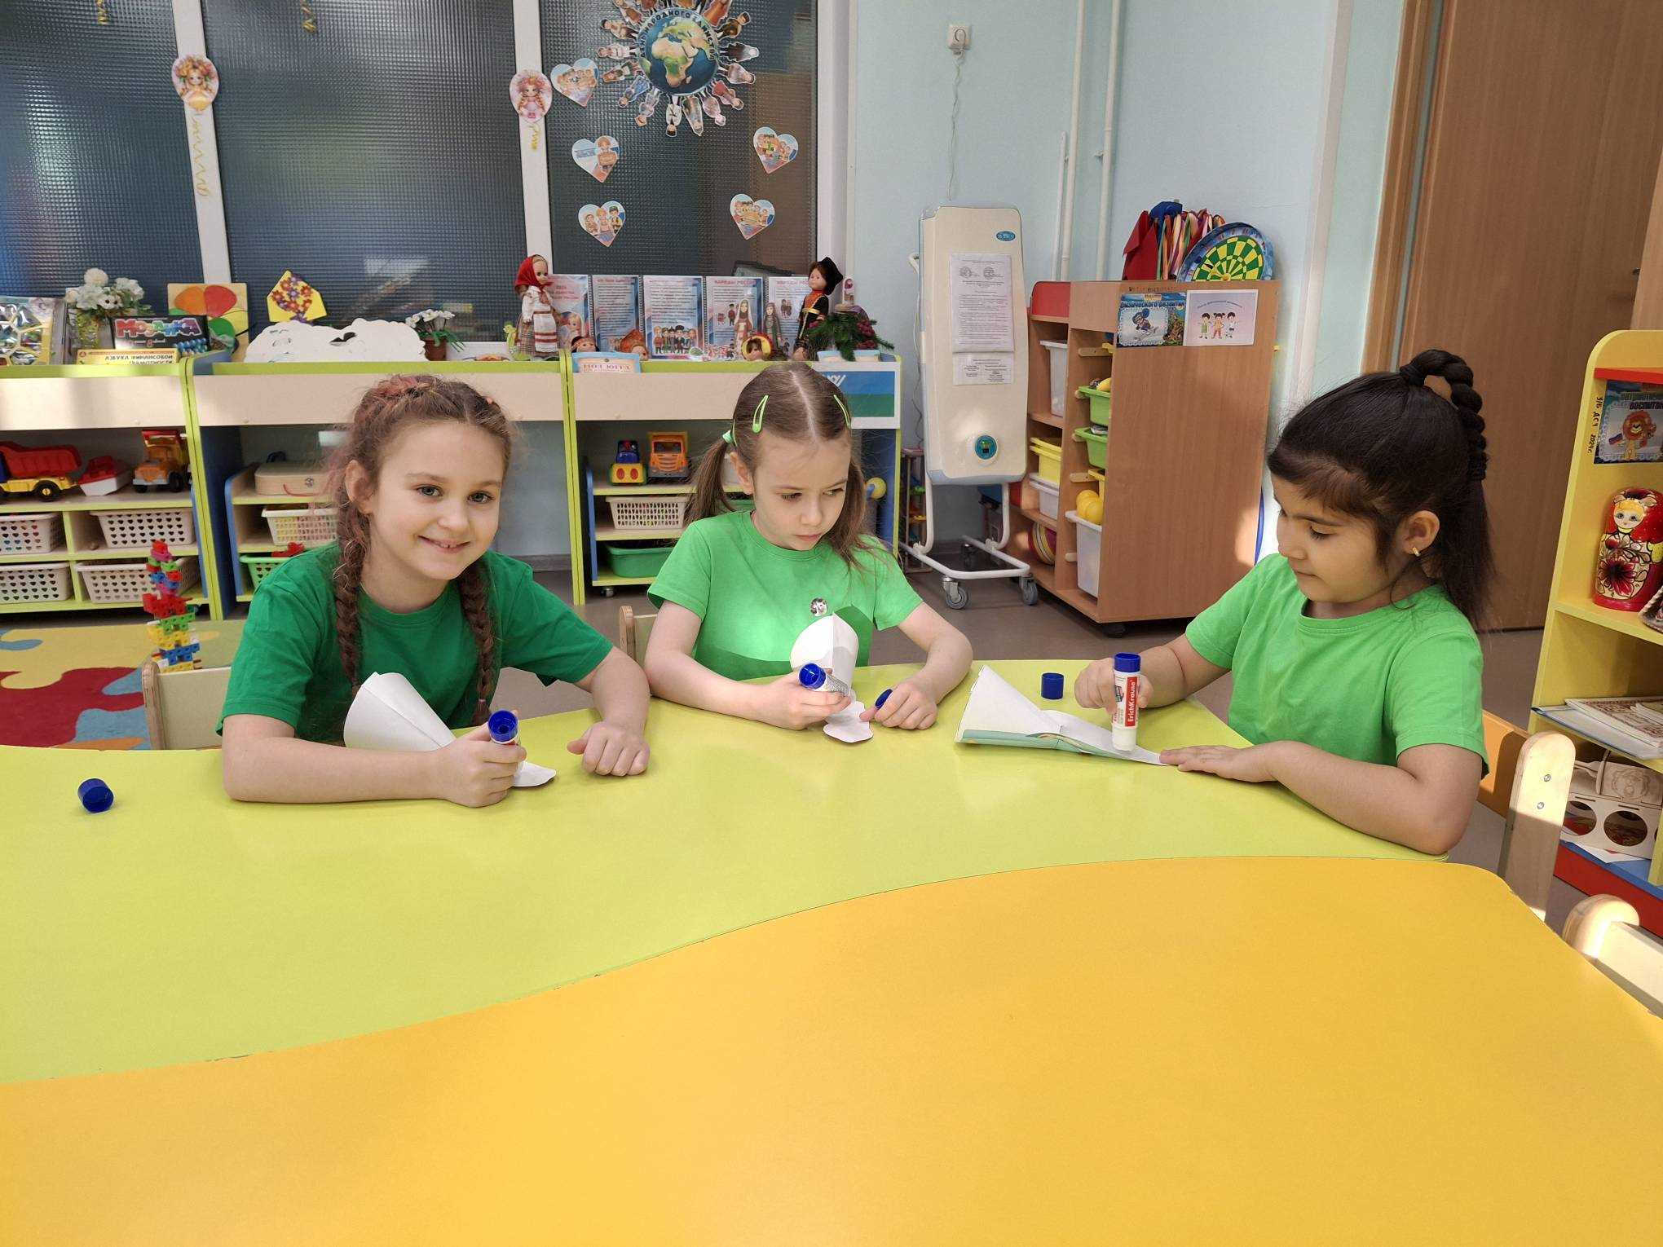
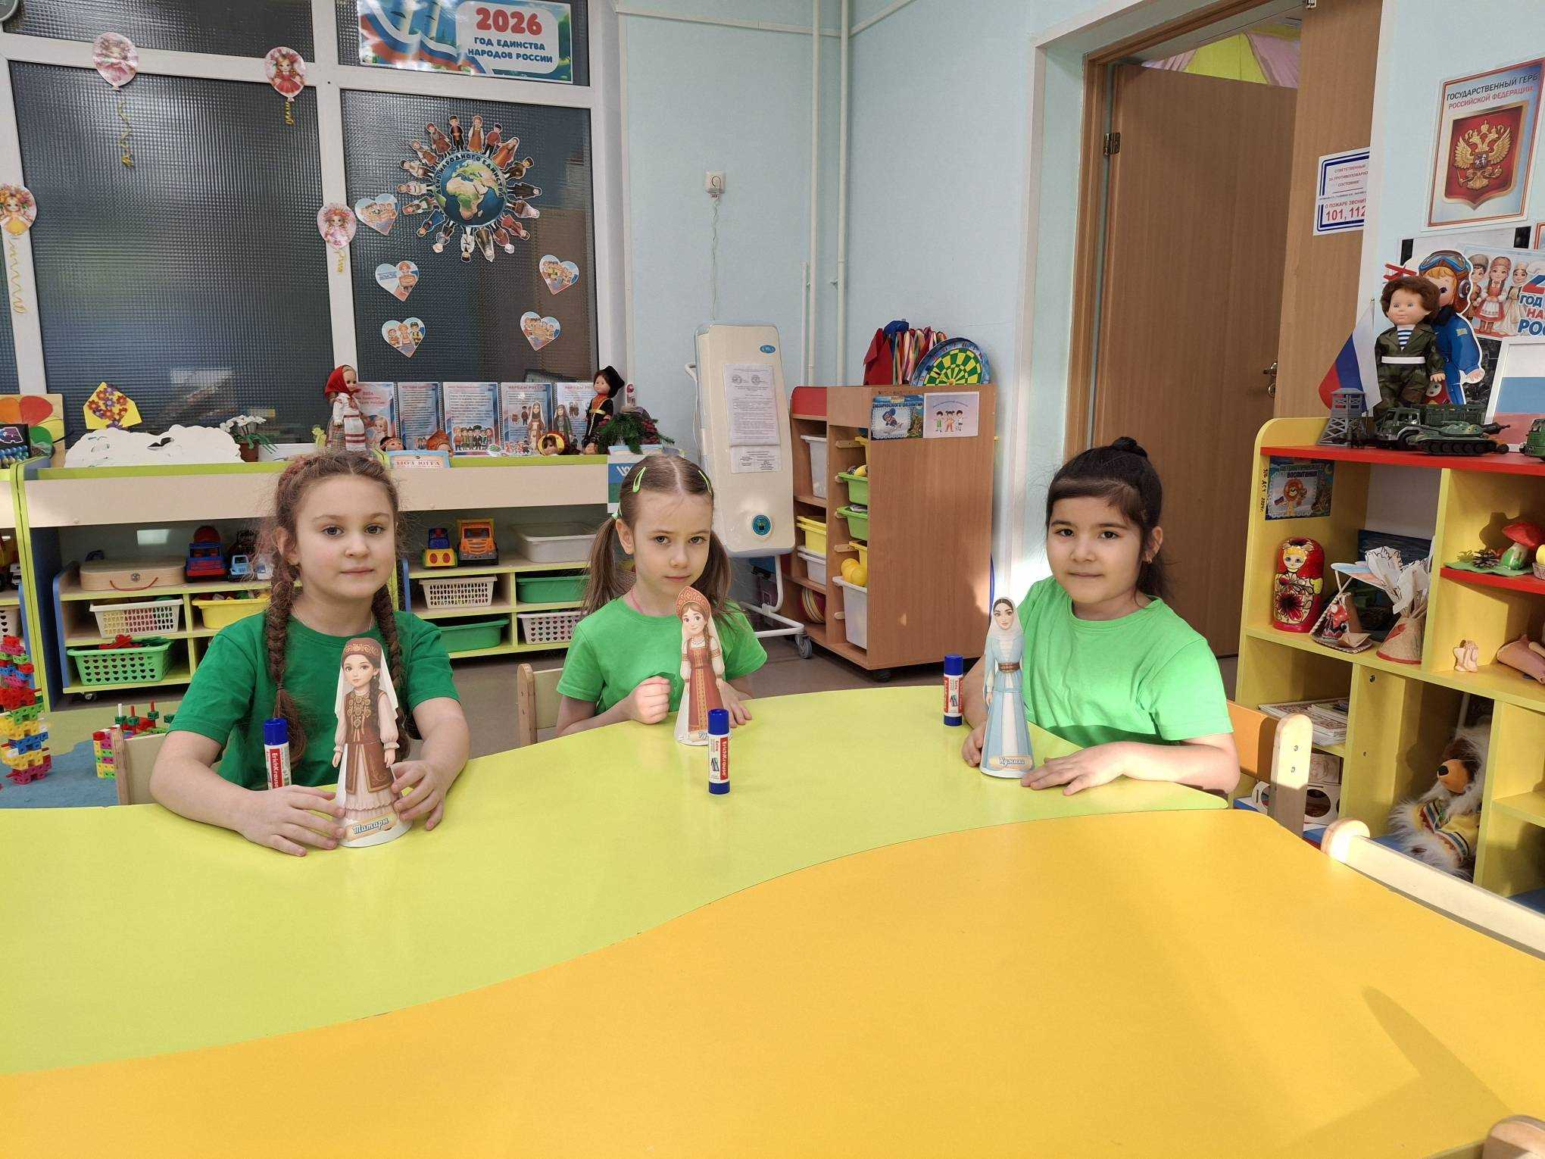
Изготовление кукол разных национальностей

Slide 16
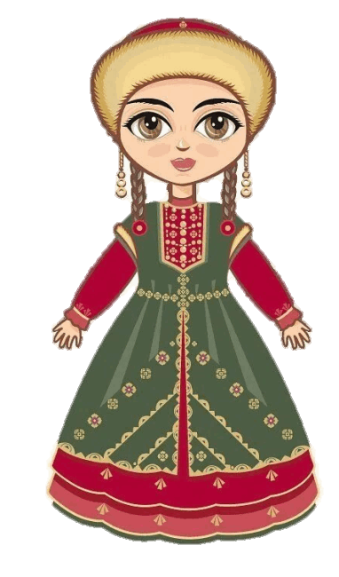
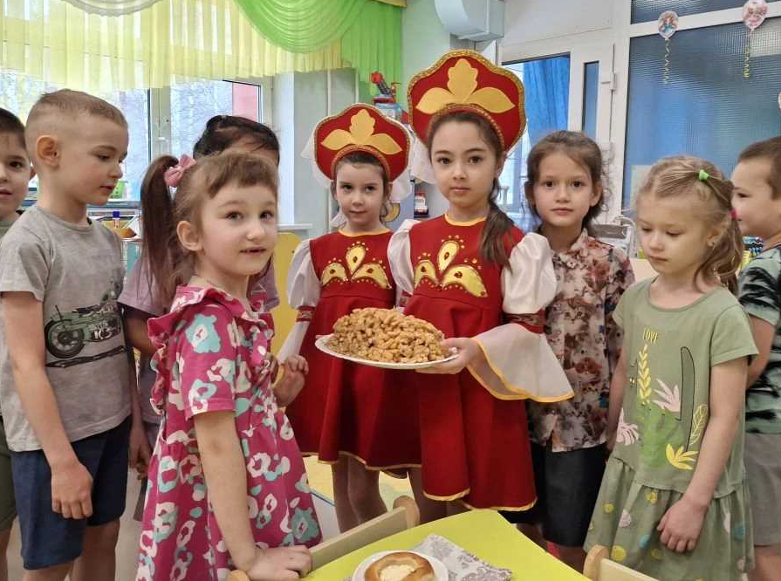
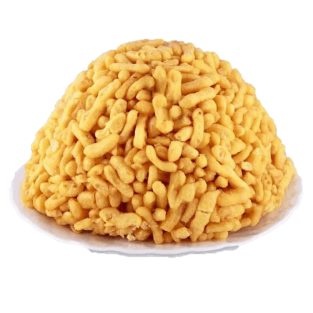
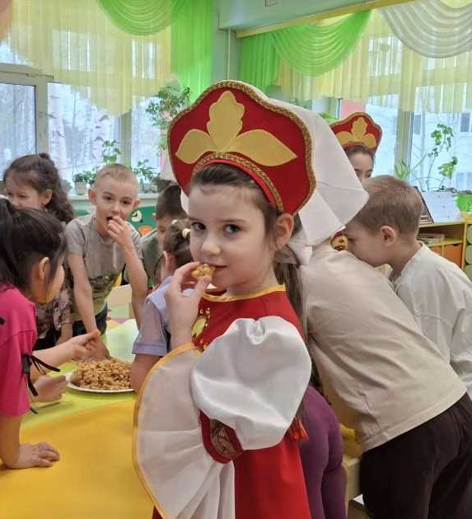
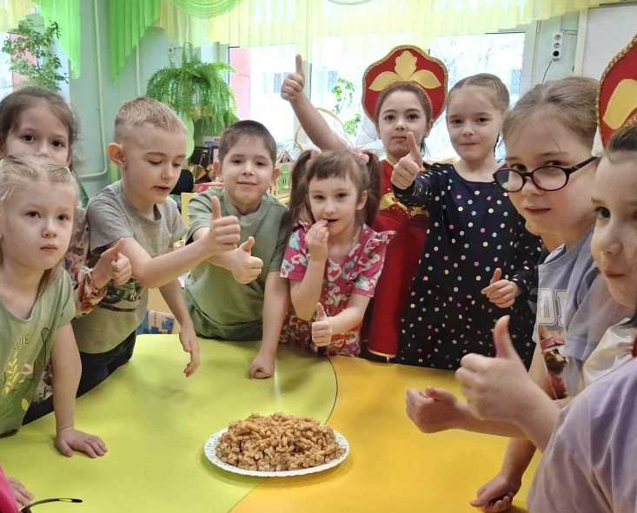
Вкусные угощения башкир

Slide 17
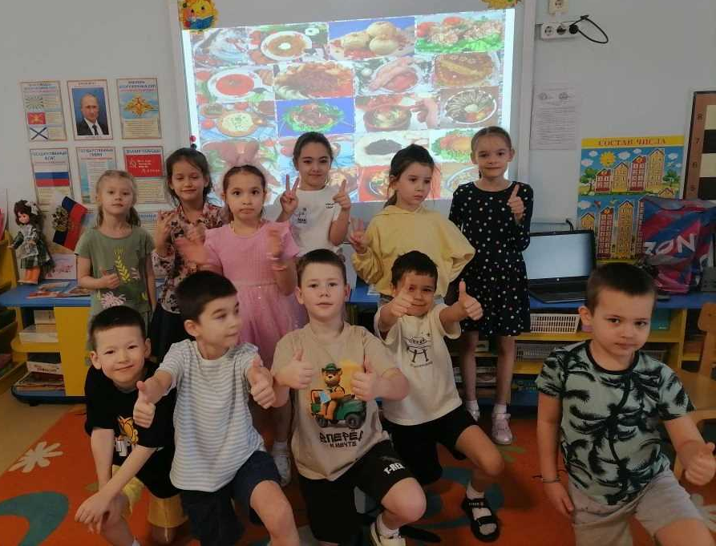
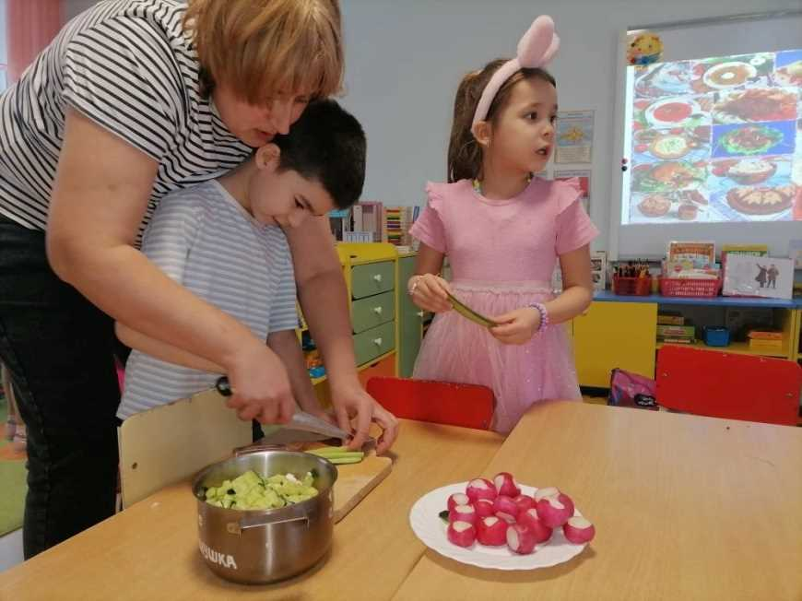

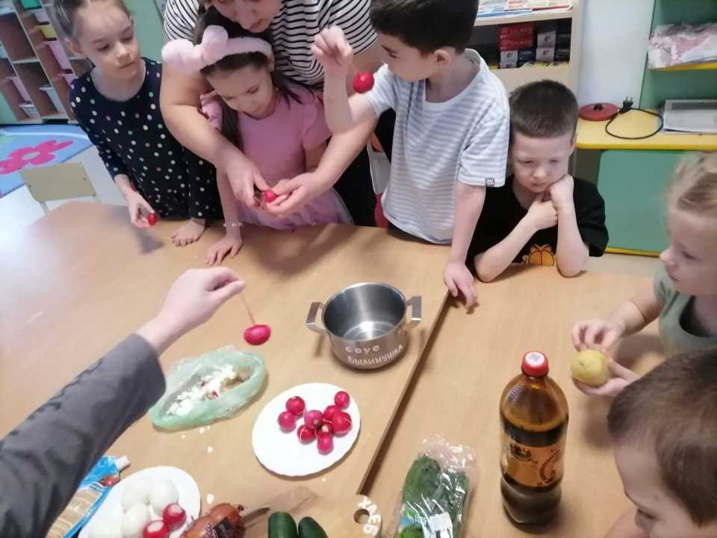
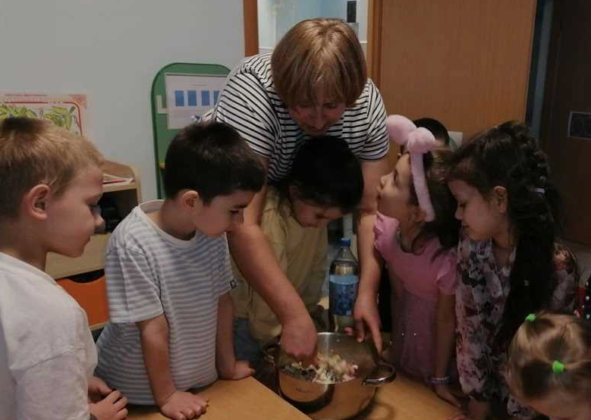
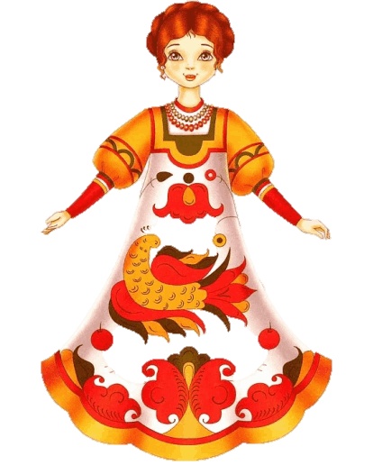
Готовили традиционное блюдо русской кухни - окрошку

Slide 18
В дружбе народов – единство России!

